Slide 1
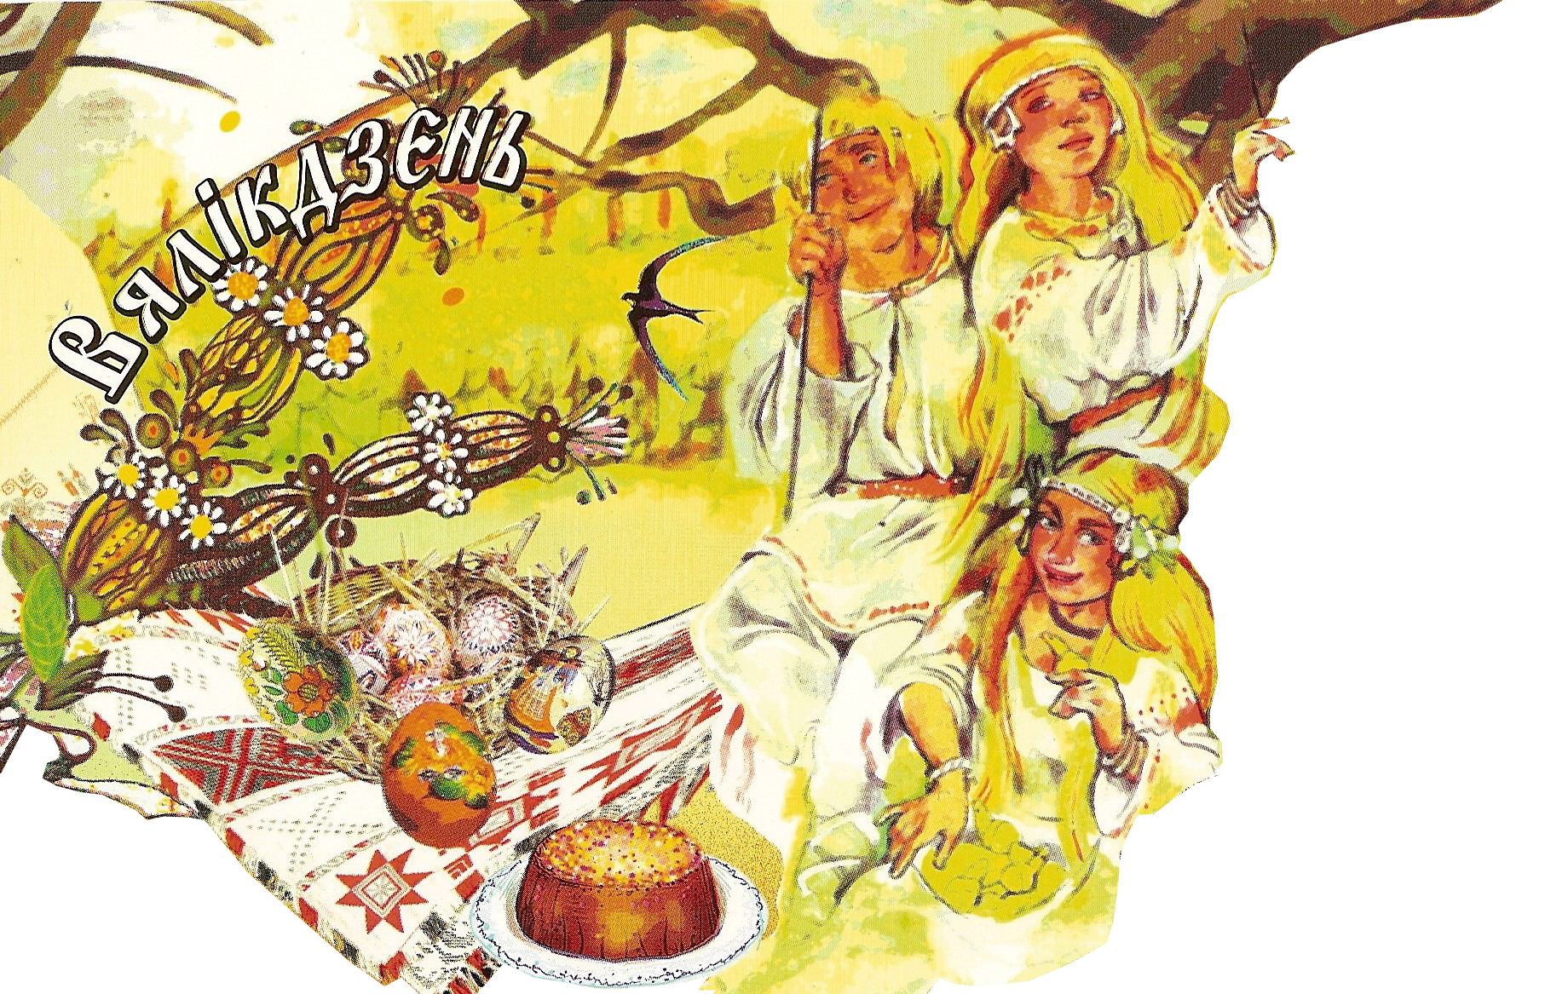

«Вялiкдзень»
Тэматычныя
заняткі:
2 клас
Распрацавала:
Мурашка Н.У., аспірант БДПУ iмя М. Танка,
настаўнік пачатковых класаў

Slide 2


Мэта - пазнаёмiцца з традыцыйным
народным святам «Вялiкдзень»
Задачы:
даведацца калi пачынаўся Вялiкдзень;
вызначыць як рыхтаваліся да Вялiкадня;
пазнаёмiцца са стылямi роспiсу велiкодных яек

Slide 3


Вялiкдзень
Дзень веснавого
раўнадзенства
Дзень = Ноч

Slide 4
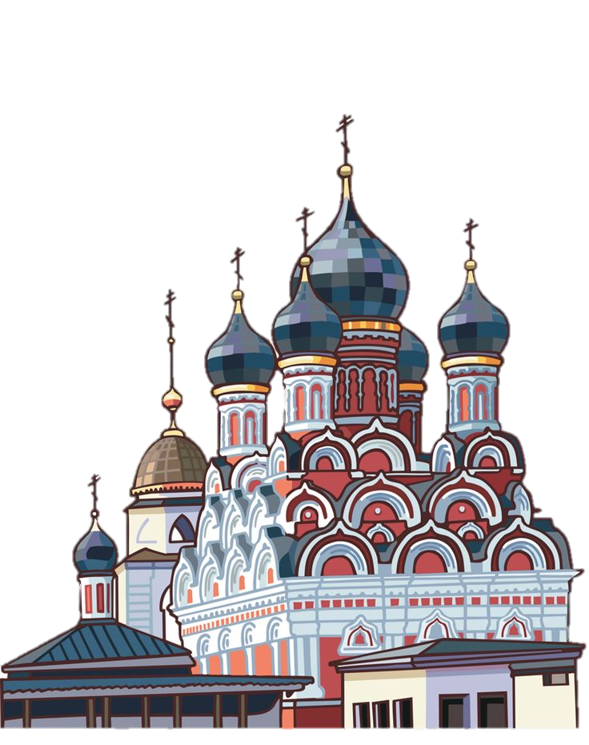
Сярод iншых назваў свята:
Вялiкадне
Вялiчка
Пасха

Slide 5
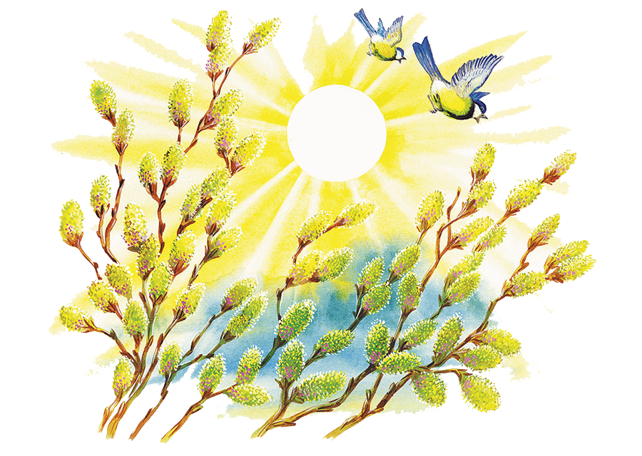
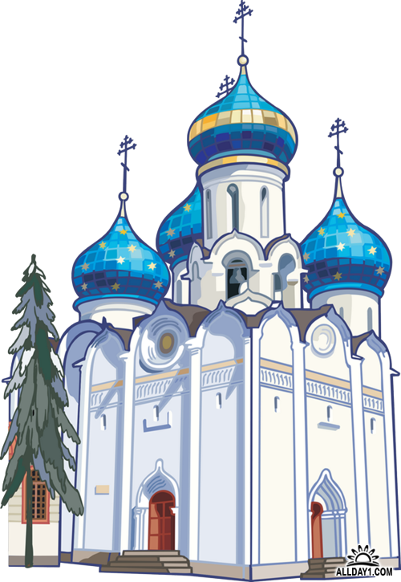

Вербнiца
Не я б’ю, вярба б’е,
за тыдзень – Вялiкдзень.
Будзь здароў, як вада,
а расцi, як вярба!
Будзь здароў на ўвесь год!

Slide 6
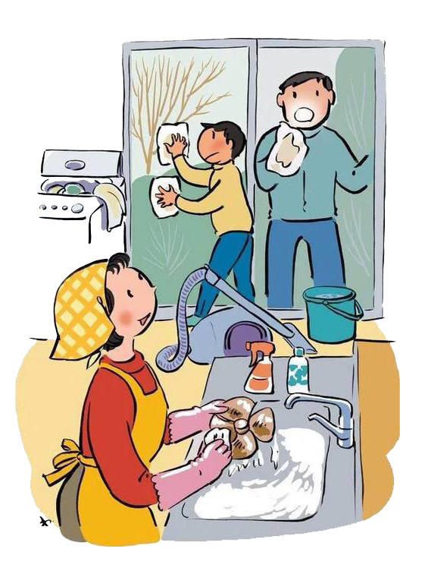
Да Вялiкадня рыхтавалiся старана:
чысты панядзелак;
чысты аўторак;
чыстую сераду
прыбiралi дом

Slide 7
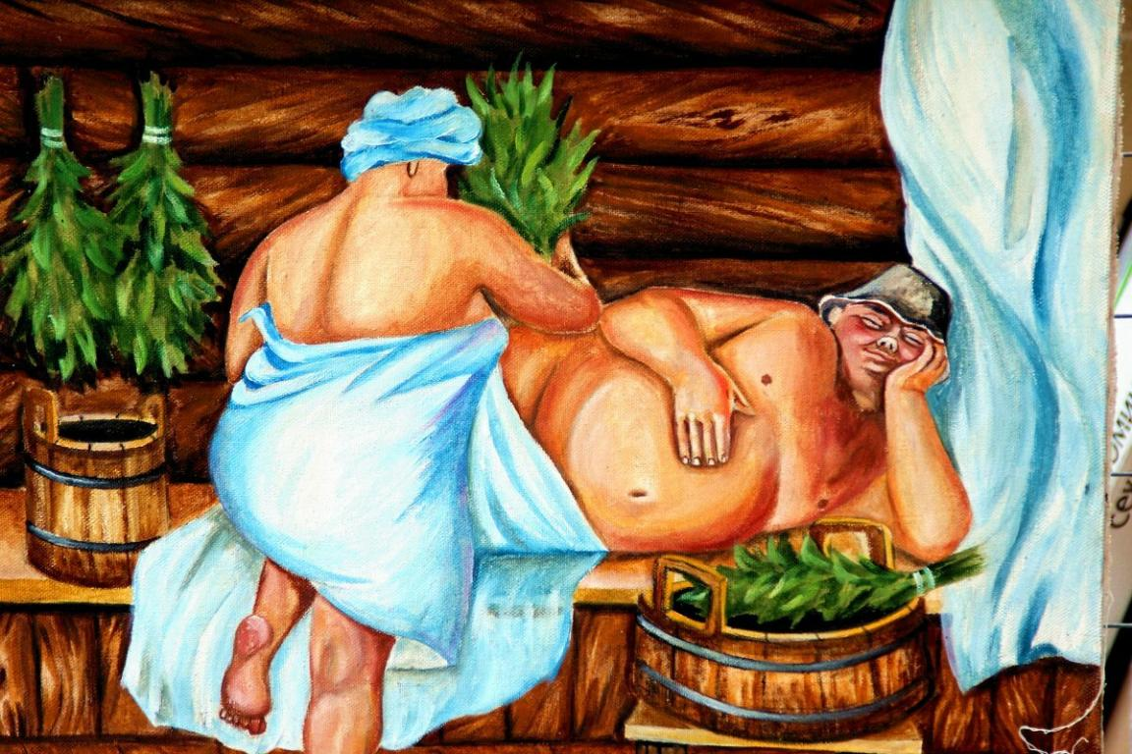
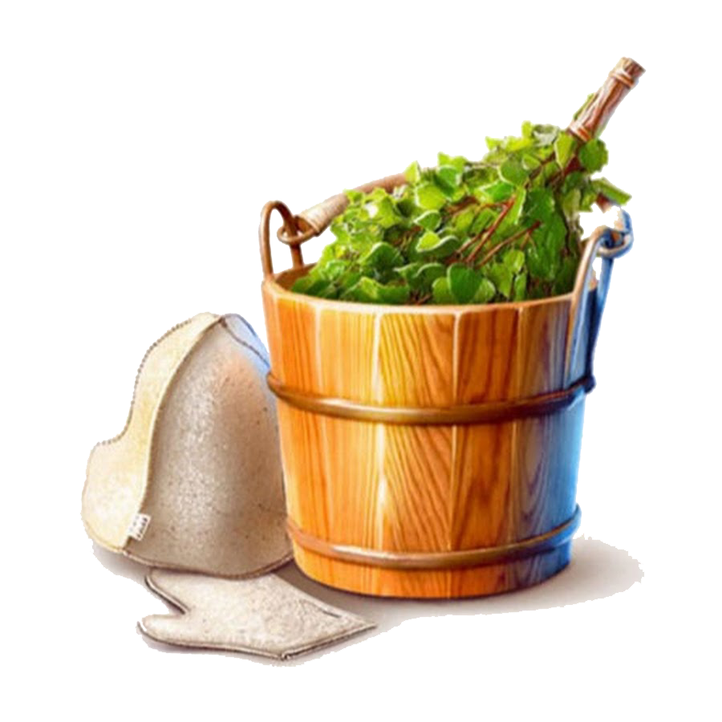
Чысты чацвер

Slide 8
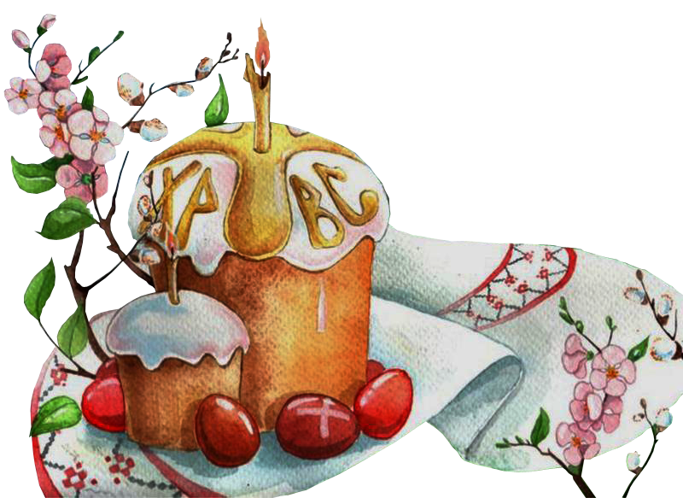
Субота
гатавалi шмат разнастайных
страў;
фарбавалi цi распiсвалi яйкi;
выпякалi велiкоднае печыва

Slide 9
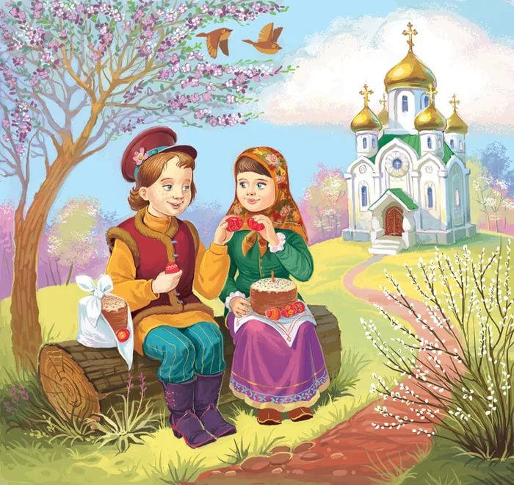
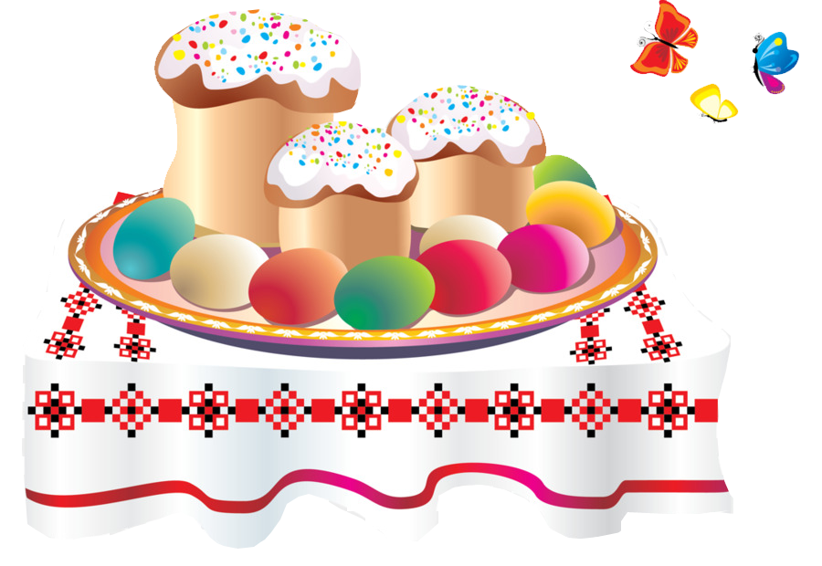
Вялiкдзень

Slide 10
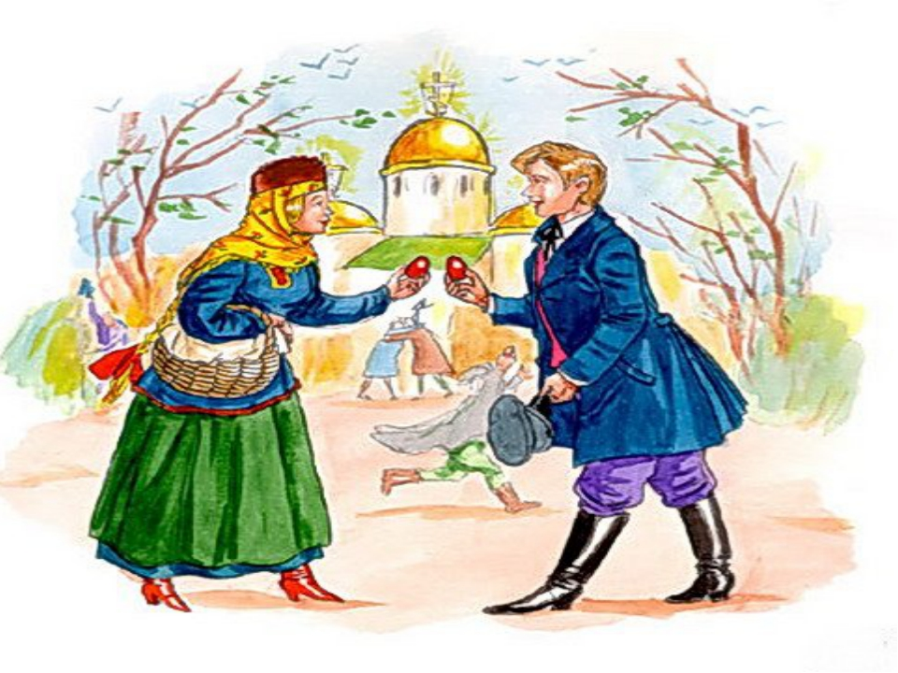
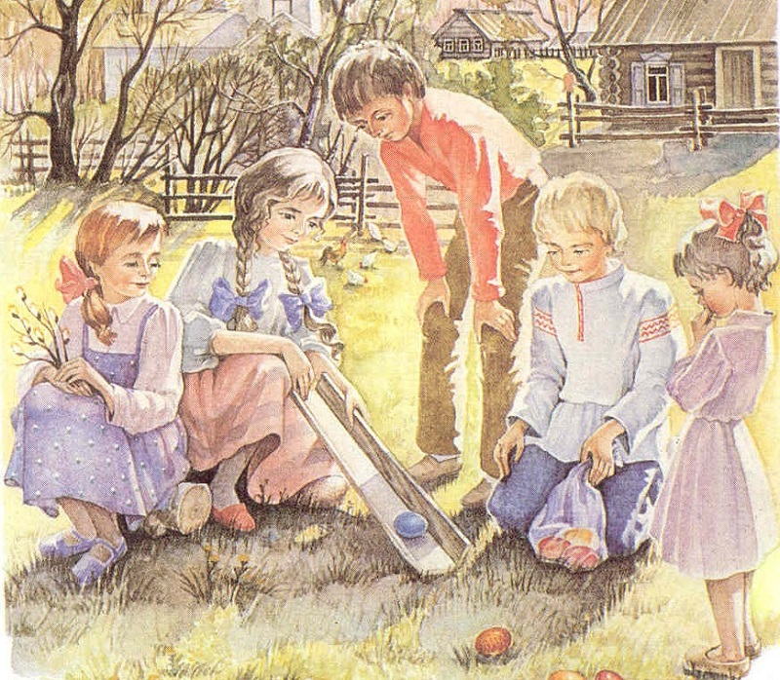
Вялiкдзень

Slide 11

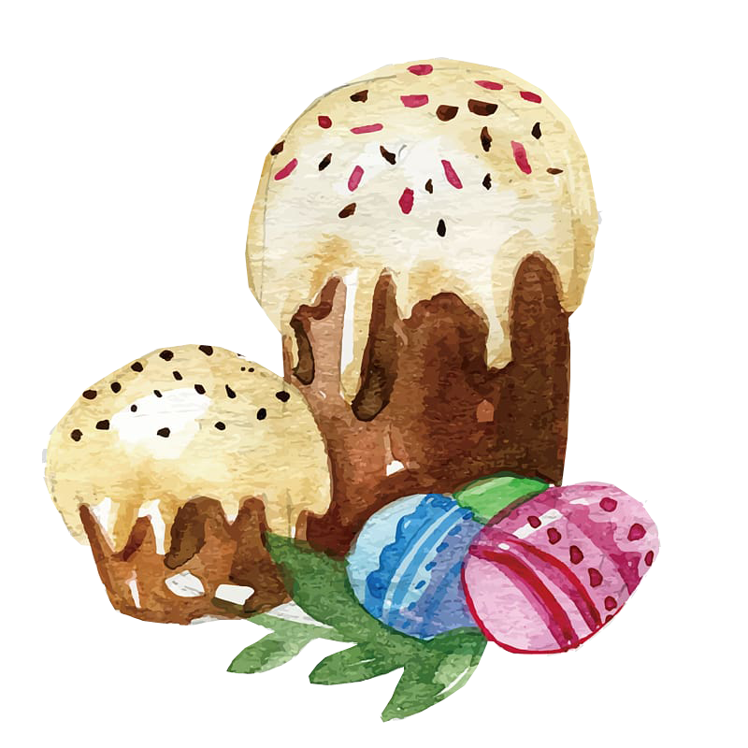
Адкажыце на пытаннi:
Як у вас дома рыхтуюцца да Вялiкадня?
2. З чаго звычайна пачынаўся Вялiкдзень?
3. Для чаго «б’юць» вярбой?

Slide 12
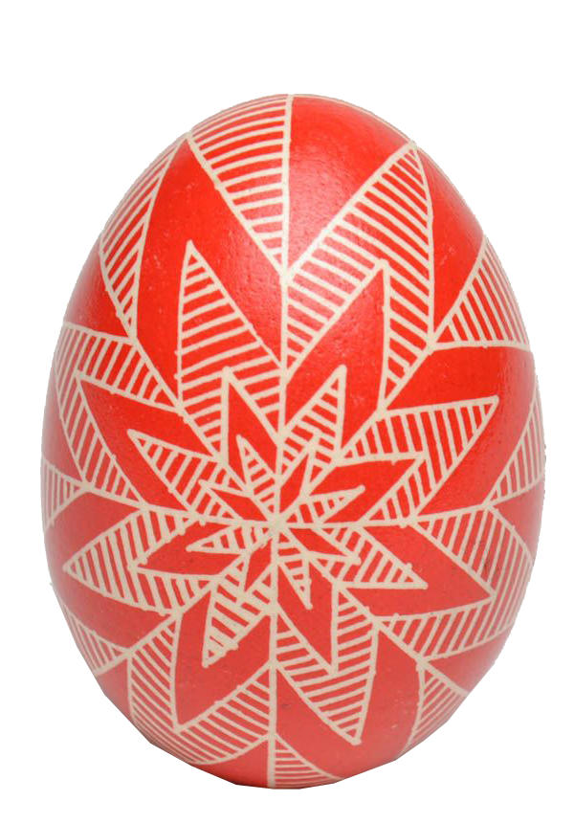
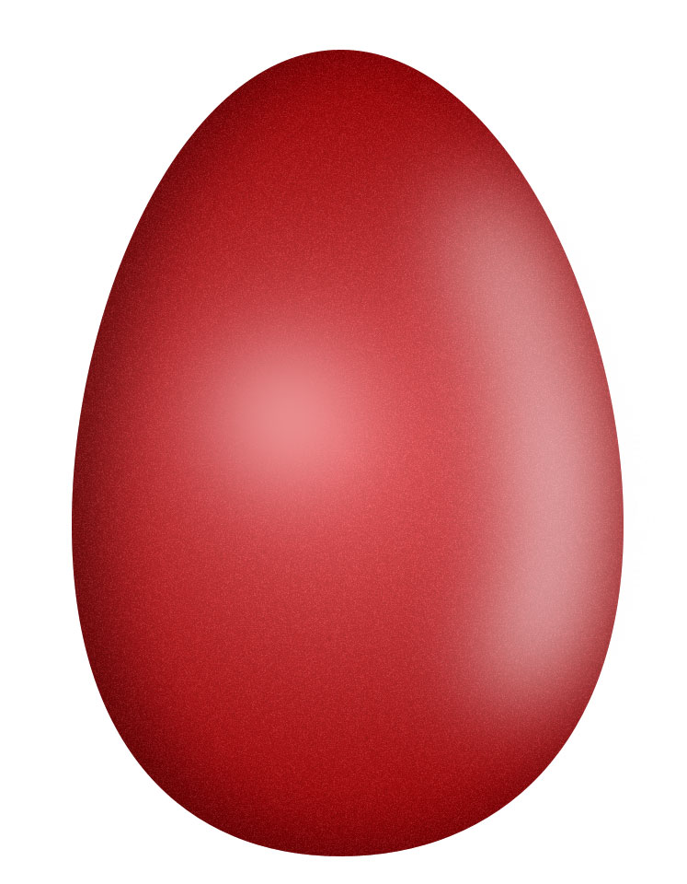
Стылi роспiсу Велiкодных яек
madeheart.com
Крашанка
Пiсанка

Slide 13

Праца ў групах
clipartmax.com
Заданне:
Як называецца яйка
Якога колеру яйка
Яно распісана ці не распісана ўзорам

Slide 14
Праца ў групах
clipartmax.com
Гэта крашанка.
Яйка чырвонага колеру.
Яно не распісана ўзорам.

Slide 15
Падвядзенне вынiкаў
Пра якое традыцыйнае народнае свята мы сёння велi размову?

Slide 16

Дзякую за актыўны ўдзел і сумесную працу
Да новых сустрэч!

Slide 17
Спіс выкарыстаных крыніц
k-chemu-snitza.ru
infourok.ru
pinterest.ru
pngindir.com
playcast.ru
liveexpert.ru
pngfly.com
yandex.ru
madeheart.com

